Slide 1
INDIJCI INDIJSKI TROKUT

Slide 2
INDIJCI
Indija- domovina vrsnih matematičara
Grci bili orijentirani na geo­metriju, a Indijci na aritmetiku
Geometrija-imala isključivo uporabnu vrijednost
razvili su besprijekoran numerički sustav

Slide 3
Indijska matematika se moze podijeliti na 5 cjelina:
1. drevna vremena (vedski period):
a) rani vedski period (6000. pr.Kr. – 1000. pr.Kr.)
b) kasni vedski period (1000. pr.Kr. – 500. pr.Kr.)
2. pretklasični period (500. pr.Kr. – 400.)
3. klasični period ili Zlatno doba (400. – 1200.)
4. kasni klasični period (1200. – 1800.)
5. moderno doba (nakon 1800.)

Slide 4
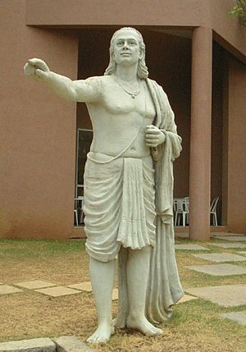
Aryabhata
476. – 550.
indijski matematičar i astronom
prvi iz klasičnog razdoblje indijske matematike i astronomije

Slide 5
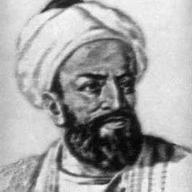
Brahmagupta
589. – 668.
indijski matematičar i astronom
rođen Binmal u državi Rajasthan
napisao je četiri matematička i astronomska teksta
popularizirao broj nula
Indija je prazninu tj. nulu prihvatila bez straha

Slide 6
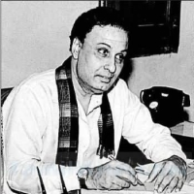
Bhaskara II.
indijski matematičar i astronom
rodom iz Vijjadavide
najveći matematičar srednjovjekovne Indije
diferencijalni račun

Slide 7

Indijski trokut
$a^{2}{+b}^{2}=c^{2}$ PITAGORIN POUČAK
5²+12²=13²
25+144=169 POUČAK O PRAVOKUTNIM TROKUTIMA
169=169

Slide 8
Indijske brojke
najčešće korišteni sistem za simboličan prikaz brojeva u svijetu
nastao u Indiji oko 700. godine
0,1,2,3,4,5,6,7,8,9

Slide 9
PITAGORINE TROJKE
Svaka trojka brojeva koja može predstavljati duljine stranica pravokutnog trokuta
3,4,5
6,8,10
15,20,25
B
c
a
C
A
b

Slide 10
HVALA NA PAŽNJI karla hrman 8.c

